Slide 1
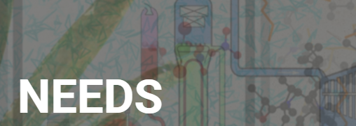
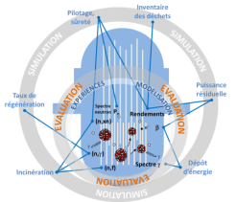



workshop NACRE
« Bilan 2023»
22 – 23 janvier 2024, Strasbourg
NACRE
le Noyau
Au
Cœur
du REacteur
Projet structurant NACRE
le Noyau Au Cœur du RéactEur
M. Kerveno et O. Serot
pour la collaboration

Slide 2

Quelques mots sur l’organisation
Wifi :
Eduroam
Ou
Zoom :
https://cern.zoom.us/j/62389577213?pwd=cTlzdndaREZVWUtkQi8ra0VRZHM1QT09
ID de réunion: 623 8957 7213
Code secret: 338114
IPHC Staff :
Florence Diemer,
Nadine Reinbold,
Alessia Romagnoli
Claudine Galonne
Christophe Helfer
Utilisateur : conf-nacre
Mot de passe : nacre2024

Slide 3
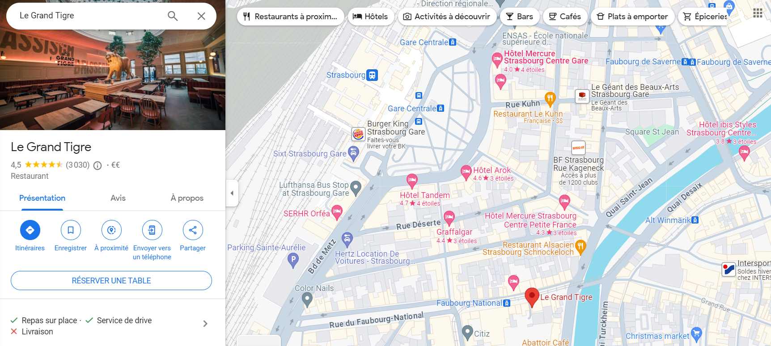
Quelques mots sur l’organisation
Pauses café : devant l’amphithéatre
Déjeuner 23/01 : salle pistache bat 27, nous irons ensemble.
Diner 22/01 : Brasserie le grand tigre 19h30
5 rue du Faubourg National
67000 Strasbourg
Tout le monde peut venir!

Slide 4
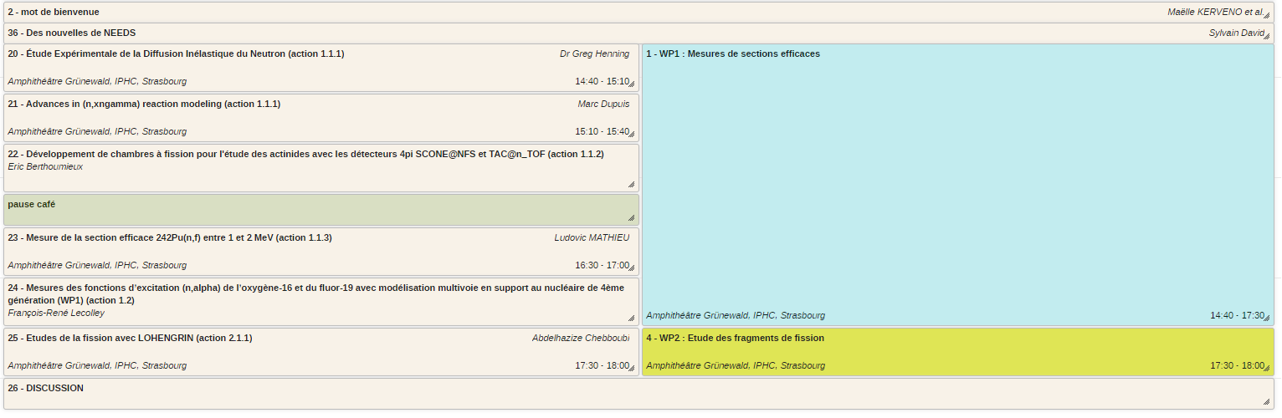
Planning
LUNDI

Slide 5
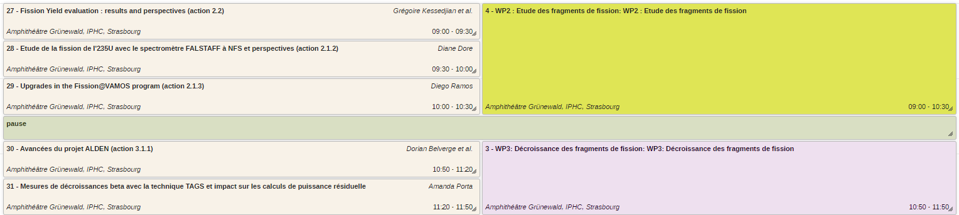
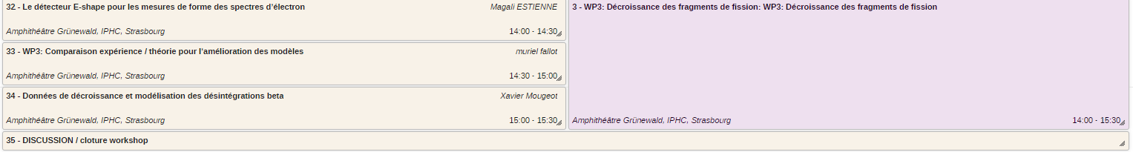
Planning
MARDI

Slide 6

A discuter
Action 4.2 : organise-t-on un workshop sur la fission et si oui quand, comment, qui ?
Action 4.3 : comment mettre en place le « pooling » évoqué dans la demande NACRE ?
Enjoy the workshop !!

